Slide 1
Pull Request
데이사이드
서비스 개발 1팀
노승희
2022. 12. 06.

Slide 2
Merge와 Pull Request 차이

Slide 3
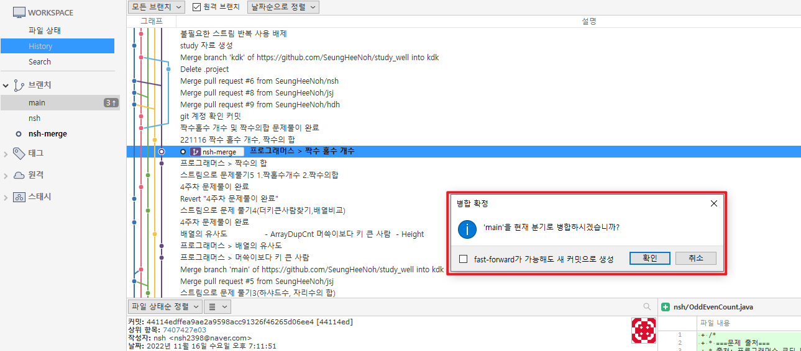
[merge는?]
source code를 이용해 merge를 진행하면 무슨 파일이 merge 대상인지 무슨 코드가 변경되었는지
정확하게 알지 못한 채 merge하게 된다.

Slide 4
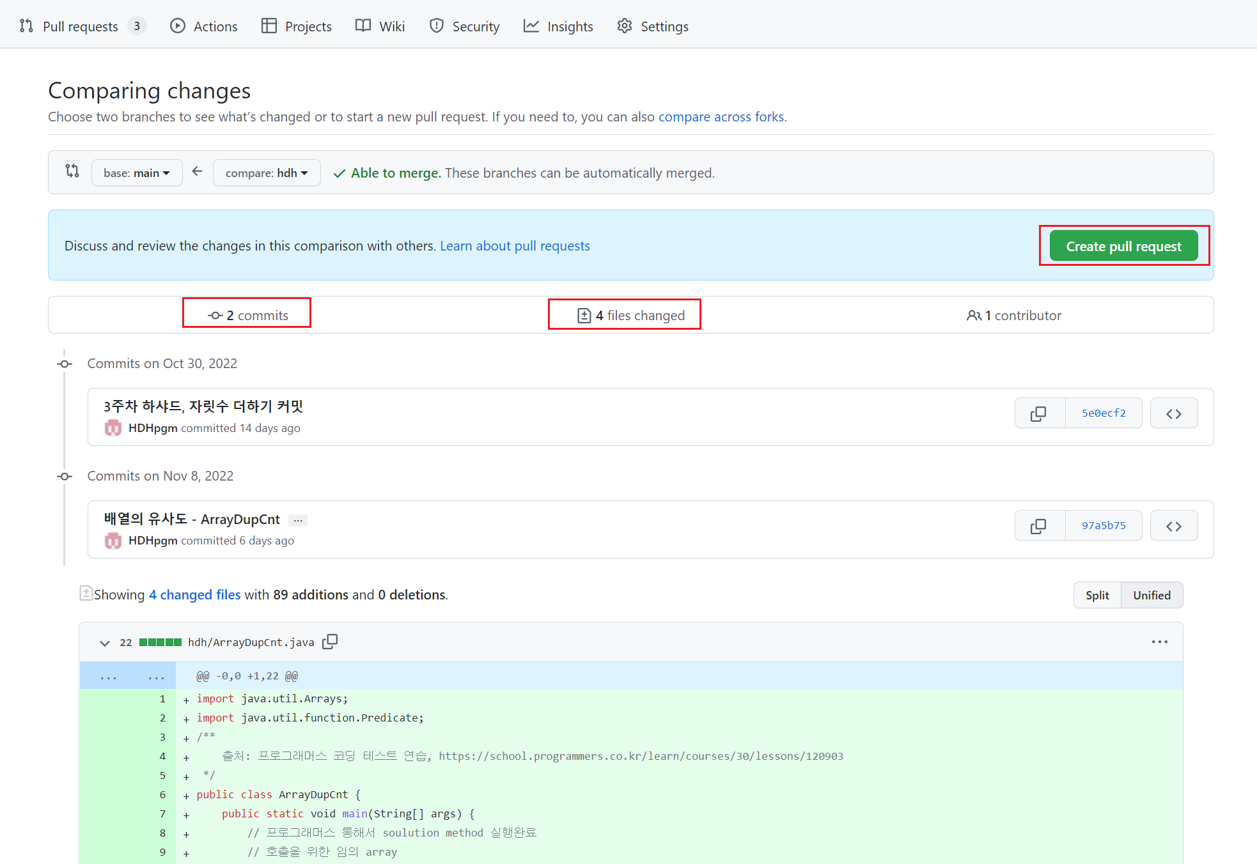
[pull request는?]
merge와 동일하게 branch를 병합한다. 다만 차이가 있다면 무슨 file이 merge 대상인지
무슨 코드가 변경되어 브랜치로 병합되는 지를 확인하고 merge할 수 있다.

Slide 5
Pull Request 생성하기

Slide 6
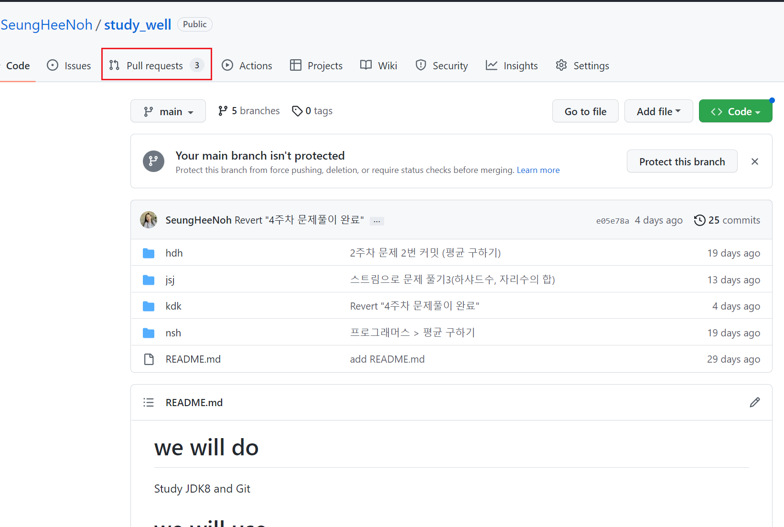
[step 1]
pull request 페이지로 이동한다.

Slide 7
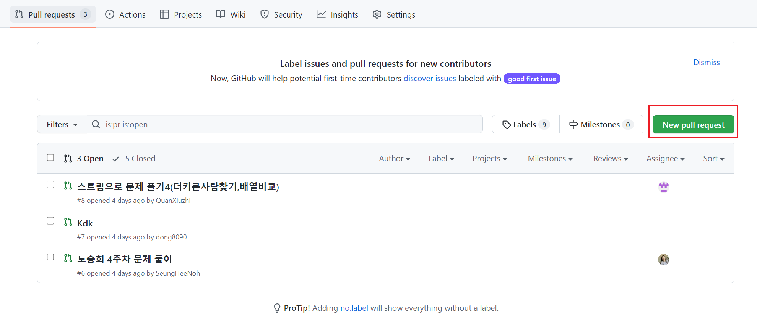
[step 2]
“New pull request”버튼을 클릭한다.

Slide 8
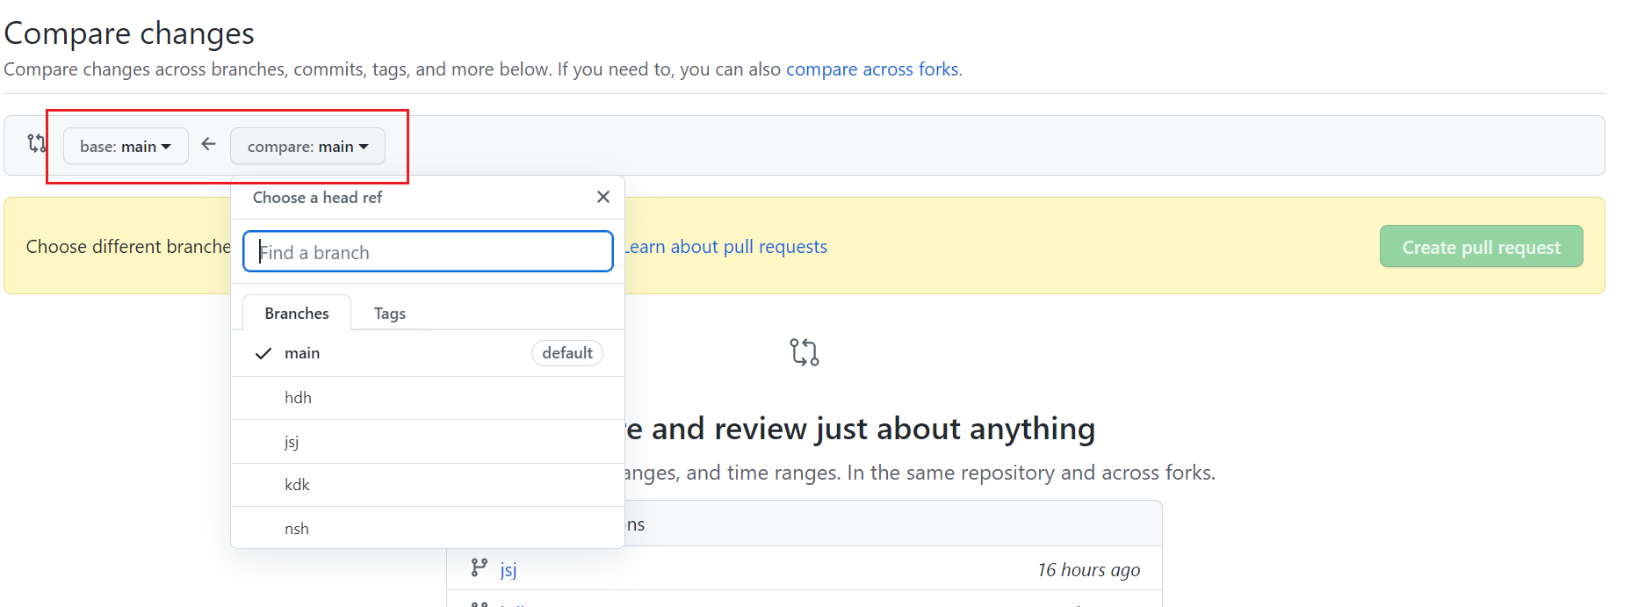
[step 3]
base(병합 기준이 되는 branch)와 compare(병합할 branch)의 차이점을 확인하기 위해서
compare 브랜치를 선택한다.

Slide 9
[step 4]
커밋 내용과 어떤 파일들이 수정되었는지 확인하고 이상이 없으면 “create pull request” 버튼을 클릭하여
pull request를 생성한다.

Slide 10
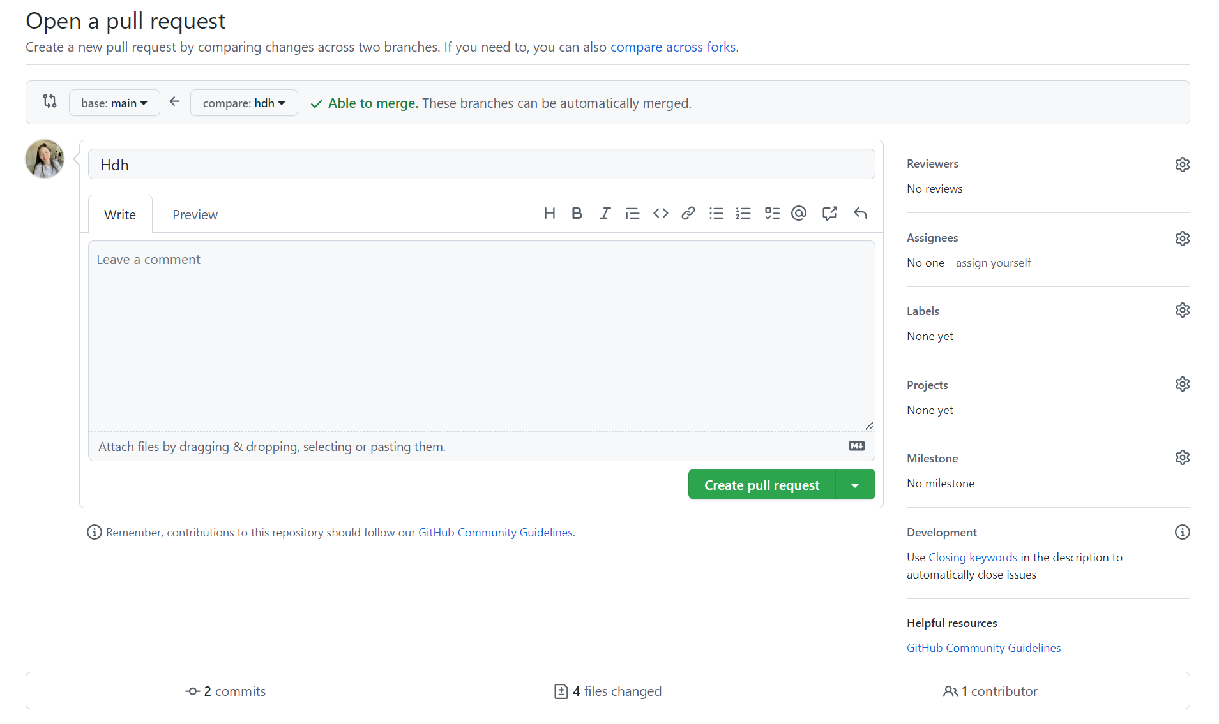
[step 5]
①
① PR 이름
③
② PR 상세 내용
②
④
③ 코드 리뷰를 해줄 담당자
⑤
⑥
④ PR 담당자
⑦
⑤ 해당 작업의 성격
⑥ PR과 연결된 project
⑦ PR과 연결된 milestone

Slide 11
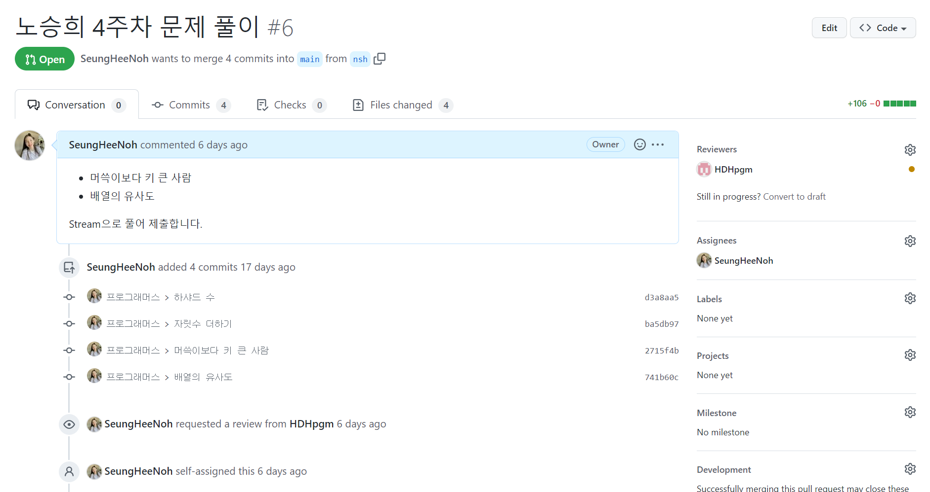
[step 6]

Slide 12
[참고문헌]
정호영· 진유림, 『팀 개발을 위한 Git GitHub 시작하기 』, 한빛미디어, 2020.
phpom, “[Github] Pull Request & Code Review”, 티스토리, 2020.12.20., < https://wodyios.tistory.com/14 >.

Slide 13
EOD.

